Slide 1
Развивающее занятие "Развиваем внимание и память" (1-й класс)
педагог-психолог
Запороцкая Лина Николаевна,

Slide 2


Добрый день ребята, и прежде чем начать работать, давайте вспомним наше прошлое занятие. Какое было настроение? Чем занимались?

Slide 3

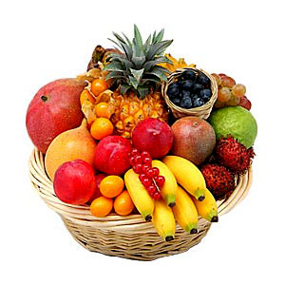
Упражнение
«Мой любимый фрукт»
Я …, мой любимый фрукт…

Slide 4
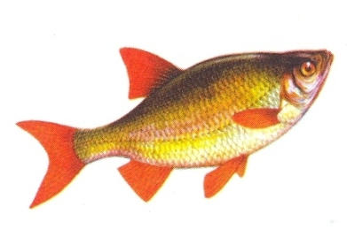
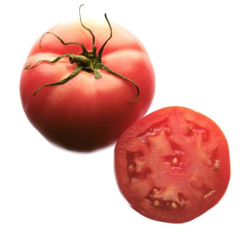
Разминка
Сколько дней в недели?
7
Какое число больше? 7 или 9
Назови день недели после воскресенья?
Понедельник
Назови дни недели, в названии которых есть звук [с]
Среда, Суббота, воскресенье
У собаки есть шерсть, а что есть у рыбы?
чешуя
ВИЛКА, ТАРЕЛКА, КАСТРЮЛЯ… назови одним словом?
посуда
ЯБЛОКО, ГРУША, ПОМИДОР, БАНАН… что лишнее
Помидор - овощ

Slide 5





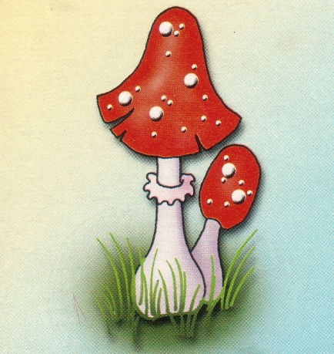

«Кто внимательный?»

Slide 6



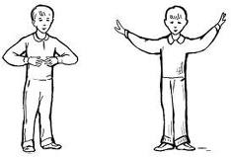

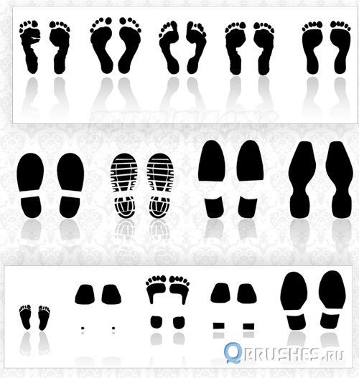
Физ. минутка
Постарайтесь правильно выполнить движения
                Хлопни в ладоши
Потопай ногами
Поднимите руки вверх

Slide 7
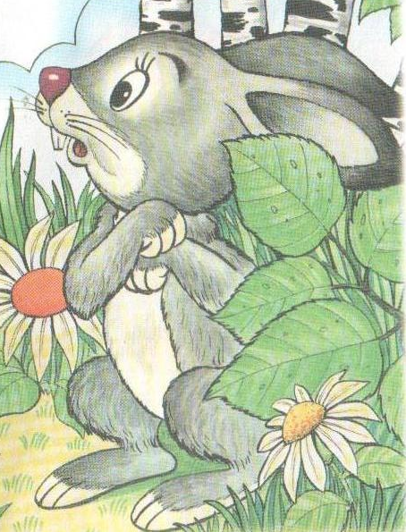
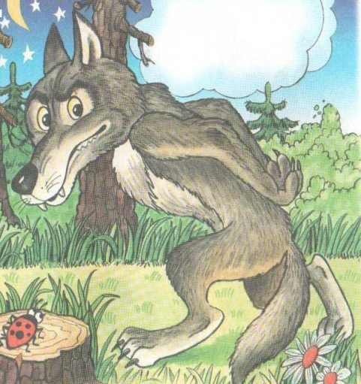

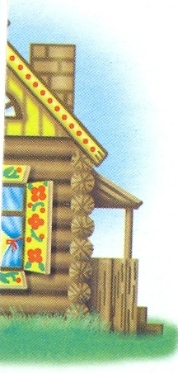
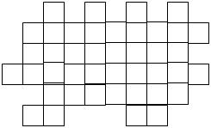
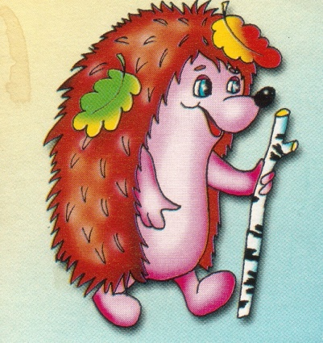
Заячьи дорожки
Однажды спешил зайчонок домой, да вот беда – по пятам гнался за ним серый волк. Вот и пришлось ему бежать до ближайшего домика….
А кто хозяин дома , мы сейчас узнаем.
Под кустами, под елками катится клубок с иголками

Slide 8

Игра «ПОЖАЛУЙСТА»

Slide 9
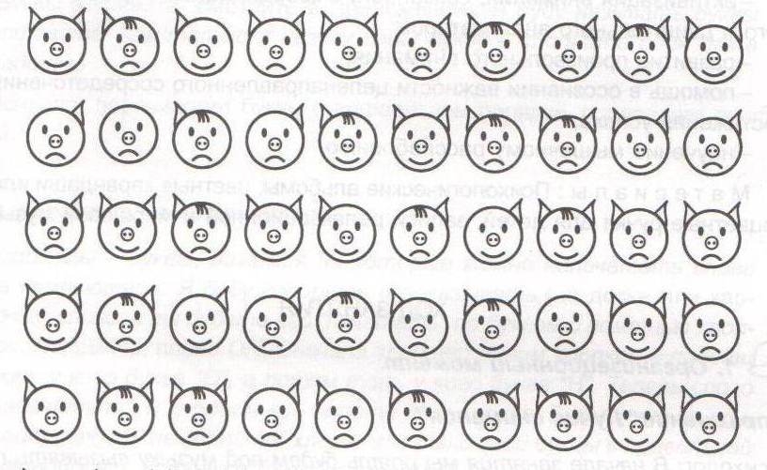
«Поросята»

Slide 10

Запретная цифра
«Сегодня при счёте запрещается говорить цифру «4», вместо неё необходимо хлопать в ладоши. Например, 1,2,3, хлопок, 5,6,7,8,9,10,11,12,13, хлопок и т.д.
Давайте попробуем поиграть. Сейчас запрещается говорить цифру
  «5»
«3»
«1»

Slide 11
Рефлексия
Понравилось ли вам занятие? Что особенно запомнилось, показалось интересным? Какое задание было для вас самым легким? А какое самым трудным?

Slide 12
Рефлексия
        – получилось все отлично;
        – старался, но были некоторые ошибки,
        что-то не получилось сегодня.
– был в не настроении, не получилось сегодня, получится на следующем занятии

